Slide 1
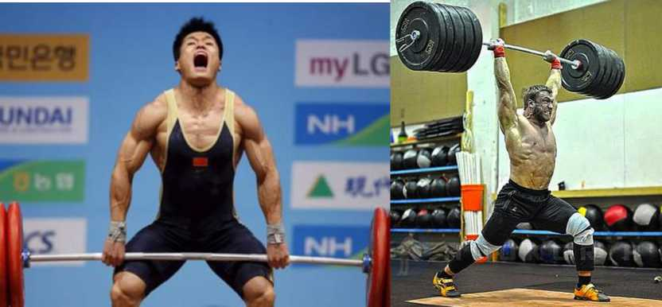
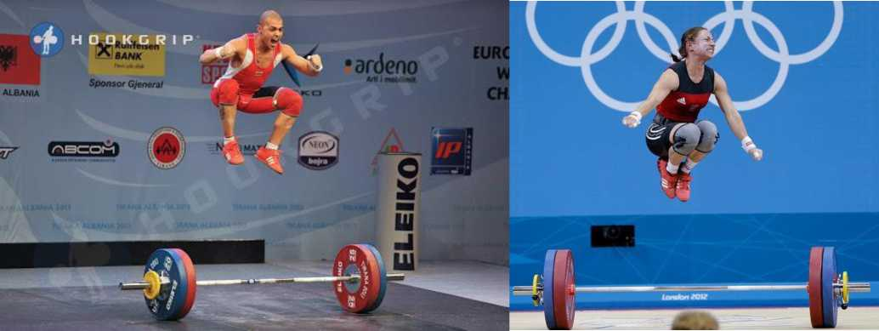
المحاضرة' الثانية; مدرس المادة; أ.م هاودير دلشاد عبدالقادر
فوائد رياضة رفع اثقال البطولات:
1. إن أداء مهارة' الخطف والنتر تعتبر تمرين مكثف لكامل الجسم، حيث يعمل الرجلان والورك
والظهر والبطن والكتف واخيرا الذراعان في نفس الوقت. ويتم حرق الكثير من السعرات الحرارية أثناء التمرين على الرفعتين في تترة زمنية قصيرة'. تعتبر الرفعتين الاولمبية طريقة
رائعة لتقليل دهون الجسم، وبناء العضلات، وزيادة وقت تدريبات القوة.
2. إن تمارين الخطف والنتر تنتج أعلى الطاقة من بين الألعاب الاخرى. والقوة المميزة بالسرعة هي المفتاح والعنصر الاساسي لمساعدة الرياضي على الجري بشكل اسرع والقفز اعلى. فالممارين باستخدام رفعة الاثقال الاولمبية تعتبر الطريقة الاكثر فعالية لبناء القوة المميزة بالسرعة. ومن خلالها يتم تطوير الألياف العضلية البيضاء.
3. الرفع الاثقال متعدد الاستخدامات، له دور في مجموعة من التفييرات الايجابية لجسم الرياضي وهذا يعتمد على كيفية برمجتها في التدريبات الخاصة باللاعب. حيث يمكن استخدامها في تحسين

Slide 2
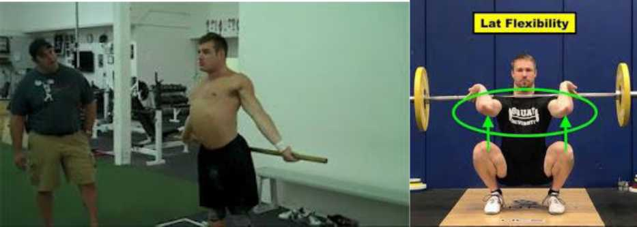
القوة العامة والسرعة والطاقة القصوى وتعزيز القدرة على التحمل التمارين الرياضية عالية الكثافة مع زيادة القدرة على العمل.
4. إن رفع الاثقال هي حركات لكامل الجسم تستهدف الكتفين والوركين والركبتين الكاحلين وتساعد على تعزيز المرونة والسيطرة على المفاصل من خلال الحركة والتحكم في الحمل. وهذا يؤدي إلى أعداد الجسم بشكل مناسب ويقلل بشكل كبير من التعرضى للإصابة٠ في حين ان بعض الناس يربطون بين رفع الاثقال والتصلب والضخامة، وهذا بعيد عن الحقيقة. إذ يعتبر رافعو الاثقال ذات موونة حركية والتحكم بالعضلة. وبذلك نسبة الاصابات قليلة جدا بالنسبة الالعاب الرياضية
الاخرى.
5. تعمل رياضة رفع الاثقال على تحسين كثافة العظام، وخاصة بالنسبة للنساء على وجه الخصوص، فإن تقوية العظام أمر بالغ الاهمية للوقاية من هشاشة العظام والحماية من كسور العظام. إن القوى كبيرة' على الساقين والعمود الفقري والذراعين تحفز الجسم على بناء عظام جديدة وتحسين كثافة العظام.
ج. يعزز رياضة رفع الاثقال التوافق لكامل الجسم، إذ ان حركات الرفعة تتطلب تنسيقا وايقاعا وتوقيتا دقيقا. إذ يحسن وعي الجسم والتوافق، ويعتبران أمرا ضروريا للأد١ء المهاري والانشطة اليومية.
قد يعتقد الكثير بانه يمكنه ان يدخل إلى صالة الالعاب لرفع الاثقال واداء تمرين (Deadlift) مثلا،
إلا أن إتقان الجوانب الفنية تعتبر معقدة ويجب فهمها قبل أداءها. ويطلب كلا الرقعتين الخطف والنفر إلى التنسيق والتركيز الكامل ويجب تطوير المهارات العقلية والحركية قبل الوصول إلى
التكنيك الصفحيح
7. القوة هي الغلاف الجديد للجسم، كلما اصبحت اقوى جسديا، يناثر في حي٦لك كلها. عندما تعلم أنك قادر على مهارات جديدة وان تعلم ما هو قادر عليه جسمك. فسوف تزدهر ثقتك في صالة الالعاب الرياضية وخارجها أي في حياة اليومية، ويزيد ايضا في حماسة الفرد وذلك من خلال معرفة

Slide 3
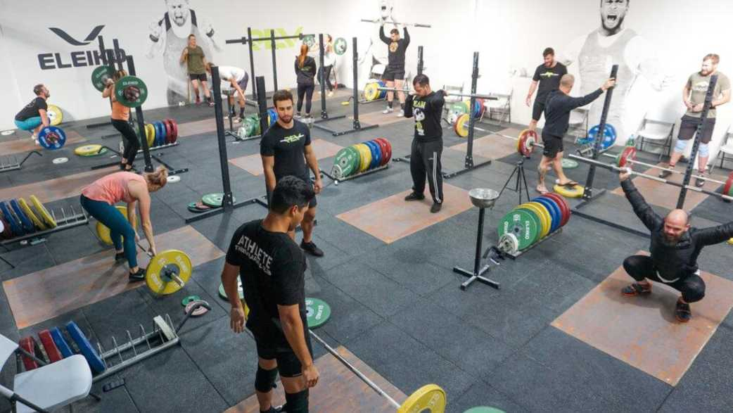
الرياضي قابلية الجسم لأقصى قوة' سواء من خلال الخطف والنثر او تمارين اخرى مثل سكوات و ديتليفت او ضغط أمامى وممارين أخرى.
8. ولا ننسى نكر بان تمارين رفع اثقال يطي جو خاص من التشويق ونات متعة وخاصة عندما يكون هنالك منافسة بين الافراد الموجودين في صالة رفع الاثقال، ولا تخلو من روح التعاون والتشجيع فيما بينهم، وبذلك يتم خلق جو لافت من المتعة والتعاون والتشجيع وعلاقة اجتماعية بين اللاعبين.

